Slide 1



TRƯỜNG TIỂU HỌC HÒA NGHĨA
CHÀO MỪNG
QUÝ THẦY, CÔ GIÁO VỀ DỰ GIỜ THĂM LỚP
Môn: Đạo đức - Lớp 3
Giáo viên: Phạm Thị Mai Hưng

Slide 2

BÀI 8
XỬ LÝ BẤT HÒA VỚI BẠN BÈ
TIẾT 3

Slide 3


Em đã bao giờ giúp bạn xử lí các bất hòa chưa? Em xử lí như thế nào?

Slide 4


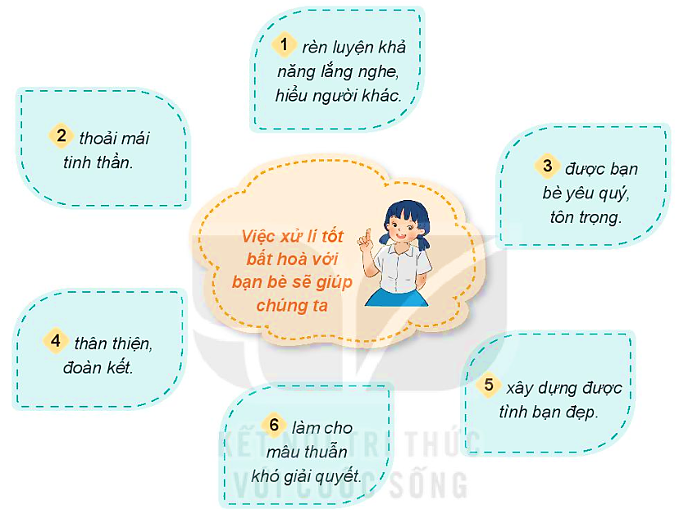

1
Nhận xét các ý kiến dưới đây

Slide 5
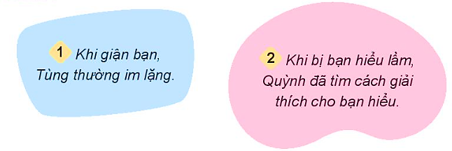
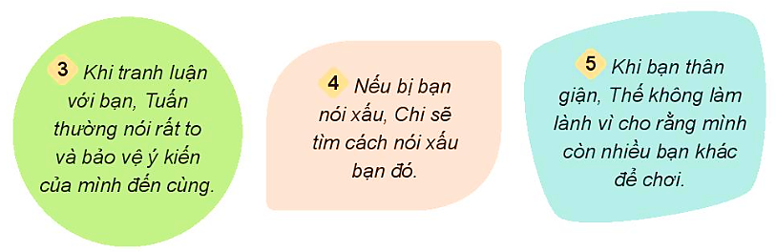
Em đồng tình hoặc không đồng tình với ý kiến nào dưới đây? Vì sao?
2

Slide 6

Để tránh được những điều bất hòa giữa các bạn chúng ta cần phải làm gì?

